Slide 1
'Beter Laten in het verpleeghuis' Praktijkopdrachten mbo
Notes:
Welkom bij deze PowerPoint met praktijkopdrachten voor het mbo die gaan over Beter Laten in het verpleeghuis. Deze praktijkopdrachten zijn ontwikkeld voor opleiders (zoals docenten, opleidingsadviseurs, leercoaches en praktijkopleiders) die studenten helpenden (mbo-2), verzorgenden IG (mbo-3) en verpleegkundigen (mbo-4) begeleiden in de praktijk, bijvoorbeeld voor opdrachten die aansluiten bij het thema Kwaliteit van Zorg. Voor helpenden kan deze praktijkopdracht gekoppeld worden aan lessen over methodisch werken of over de beroepshouding.
Ter voorbereiding kan ook de les over Beter Laten worden gegeven. Deze is te vinden via de website van UNO Amsterdam. https://unoamsterdam.nl/thema/toolkit-beter-laten/
Versie: april 2025.
Bij vragen over deze PowerPoint kun je contact opnemen met uno@amsterdamumc.nl

Slide 2
Leerdoelen praktijkopdracht
Na deze opdracht kan de student:
De Beter Laten-lijst gebruiken om een Beter Laten-handeling in de praktijk te signaleren (activiteit 1);
Uitleggen waarom de gesignaleerde handeling op de Beter Laten-lijst staat (activiteit 2);
Beschrijven hoe vaak en waarom de Beter Laten-handeling op de afdeling wordt uitgevoerd (activiteiten 3 en 4);
Een aanbeveling formuleren om de Beter Laten-handeling op de afdeling te verminderen (activiteit 5);
Een klinische les voor collega’s presenteren met de resultaten uit deze studieopdracht (activiteit 6).
Deze leerdoelen zijn gekoppeld aan de hierna volgende praktijkopdrachten. De opleider maakt een keuze óf en welke leerdoelen en daaraan gekoppelde activiteiten relevant zijn.
Notes:
Hierna volgen een aantal praktische lesactiviteiten. De opleider kan kiezen: studenten één of meerdere activiteiten aanbieden, afhankelijk van het vak, doel en de tijd die past bij de uit te voeren praktijkopdracht. De activiteiten zijn los van elkaar te volgen en nemen toe in complexiteit. Als de opleider niet alle activiteiten wil óf kan invoegen, dan kan het noodzakelijk zijn om enkele aanpassingen te doen. Bijvoorbeeld: indien er niet wordt ingegaan op lesactiviteit 1, dan is het handig om als opleider bij lesactiviteit 2, 3 en 4 zelf al een handeling voor te leggen waarmee studenten vervolgens in de praktijk aan de slag gaan.
Voor helpenden (mbo-2) kan activiteit 1 over het signaleren van Beter Laten-handelingen worden gebruikt.

Slide 3
Activiteit 1: signaleren van een Beter Laten-handelingen
Bekijk dit filmpje over de stappen die komen kijken bij het verminderen of stoppen van Beter Laten-handelingen in het verpleeghuis.
Bekijk de Beter Laten-lijst voor jouw setting (bijvoorbeeld verpleeghuis, thuiszorg of ziekenhuis).
Welke handeling(en) uit de Beter Laten-Lijst herken je op jouw afdeling?
Kies samen met je praktijkbegeleider één handeling uit die de afdeling Beter kan Laten.
Notes:
Hyperlinks uit de slide:
UNO Amsterdam. Beter Laten in de verpleeghuiszorg. 14 maart 2025. Beter Laten in de verpleeghuiszorg
Verpleegkundigen & Verzorgenden Nederland (V&VN). Beter Laten 2.0 per sector. Utrecht: V&VN; 2025. : Beter Laten 2.0 per sector | Voor verpleegkundigen en verzorgenden | V&VN

Slide 4
Activiteit 2: waarom staat jouw handeling op de Beter Laten-lijst?
Waarom staat deze handeling op de Beter Laten-Lijst? Kijk hiervoor bijvoorbeeld naar:
De aanbevelingen uit de richtlijn. Toelichting: deze staat in de Beter Laten-lijst in de laatste kolom achter de handeling.
Indien van toepassing: het protocol van jouw instelling;
Andere bronnen en protocollen die over dit onderwerp gaan: bijvoorbeeld Vilans en Zorg voor Beter.
Wanneer is de handeling op jouw afdeling overbodig? En zijn er ook situaties waarin jouw Beter Laten-handeling juist noodzakelijk zijn? Zo ja, kun je deze beschrijven?

Slide 5
Activiteit 3: hoe vaak komt de Beter Laten-handeling voor?
Observeer hoe vaak de gekozen handeling voorkomt (bij een aantal collega’s en/of zorgvragers).
Kies drie willekeurige momenten uit voor je observaties bij verschillende collega’s en/of zorgvragers.
Meet de voorraden, bijvoorbeeld in de voorraadkast of bij zorgvragers op de kamers. Herhaal deze meting na 2 weken nog een keer.
Dit is niet op alle handelingen van toepassing, maar alleen op handelingen waarbij er gebruik wordt gemaakt van een product. Bijvoorbeeld: een wegwerpmatje, incontinentiemateriaal of urinestick.

Slide 6
Activiteit 4: waarom wordt de Beter Laten-handeling uitgevoerd?
Bespreek met een aantal collega’s waarom de door jou gekozen Beter Laten-handeling wordt uitgevoerd. Stel je open en neutraal op.
Welke andere zorgverleners of deskundigen zijn nog meer betrokken bij deze handeling? (denk bijvoorbeeld aan de wondverpleegkundige, de artsen of ergotherapeut).
Voeren zij de Beter Laten-handeling ook uit? En/of zien zij dat dit door jouw collega’s op de afdeling gebeurt? Waarom denken zij dat de Beter Laten-handeling wordt uitgevoerd?

Slide 7
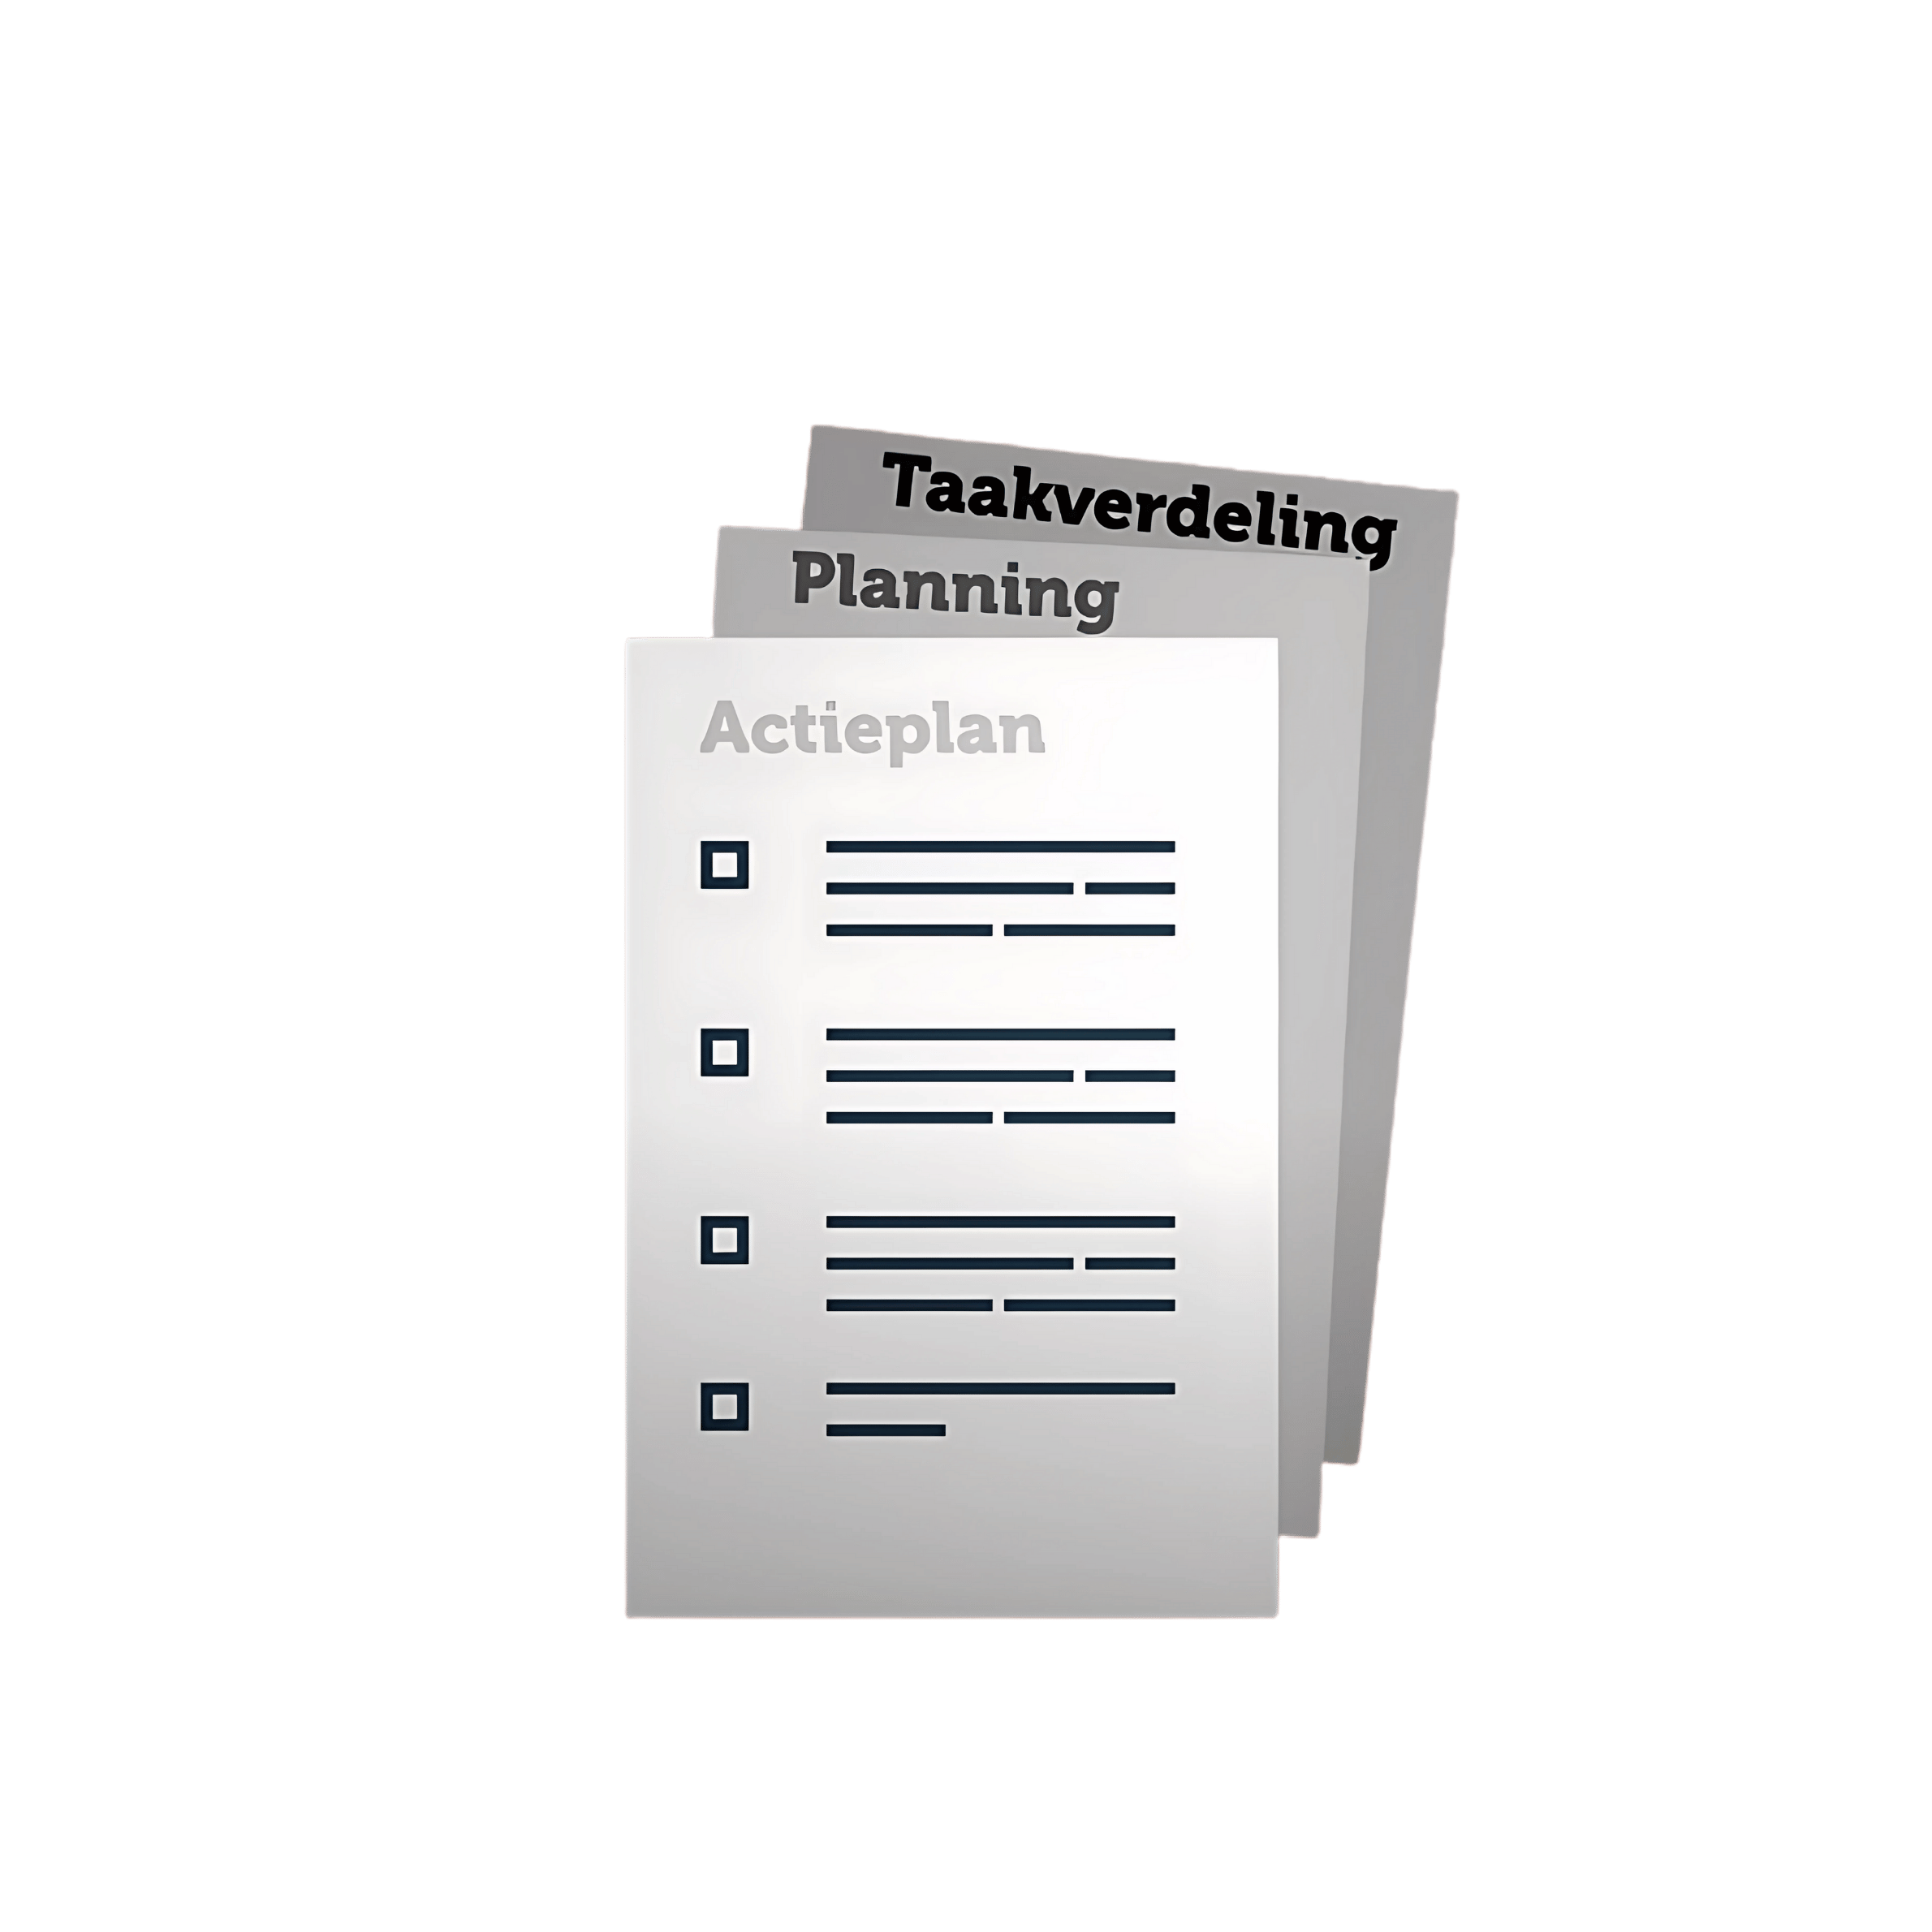
Activiteit 5: welke aanbeveling(en) doe jij om de Beter Laten-handeling te verminderen?
Bekijk dit filmpje van UNO Amsterdam over de stappen die komen kijken bij het verminderen óf stoppen van Beter Laten-handelingen.
Welke aanbeveling(en) doe jij om de Beter Laten-handeling te verminderen? Zorg dat hierin zijn verwerkt:
De beoordelingseisen vanuit de opleiding;
De kwaliteitseisen, protocollen en procedures van de organisatie waar je werkt;
Notes:
Deze activiteit kan nog worden afgestemd op het niveau en jaar van de groep.
Aanvullingen:
Voor verzorgenden IG kan gevraagd worden hoe zij dit in zouden brengen in een werkoverleg en wat hun rol is bij de implementatie
Voor verpleegkundigen kan deze opdracht deel uitmaken van een methodisch implementatieplan als onderdeel van een kwaliteitsverbetering voor de afdeling. Daarbij kan specifiek ook gevraagd worden bij naar de rol van verpleegkundigen bij de implementatie en op welke manier zij daarin een kartrekker (aandachtsvelder) kunnen zijn.
Zie de volgende slide voor een voorbeeld van een actieplan/plan van aanpak dat in het kader van Beter Laten project.
Hyperlink uit de slide:
UNO Amsterdam. Beter Laten in de verpleeghuiszorg. 14 maart 2025. Beter Laten in de verpleeghuiszorg

Slide 8
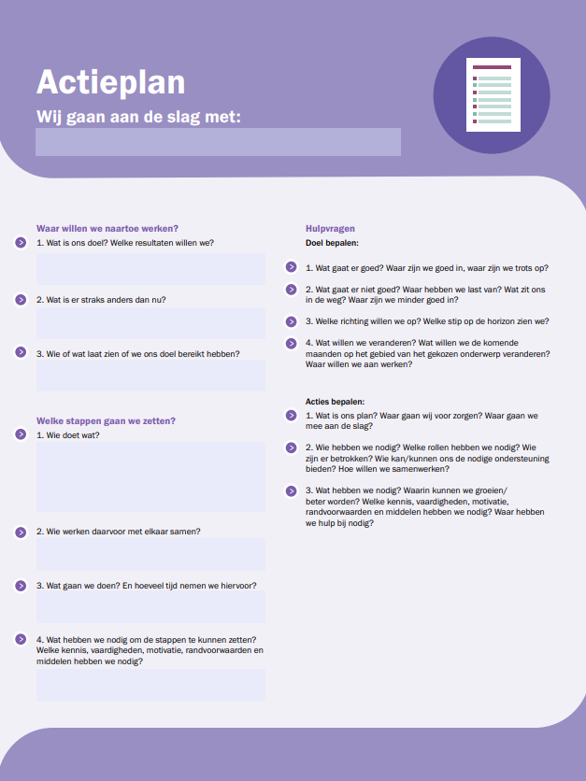
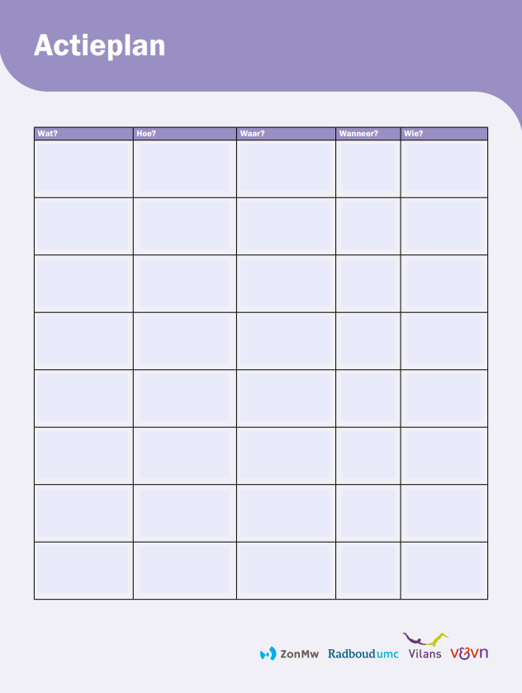
Notes:
Dit actieplan is van het project RENEW (gericht op de wijkverpleging).
Radboud UMC, Vilans & V&VN. Actieplan. 2024; V&VN: Utrecht. actieplan-leeg_v4.pdf (geraadpleegd op 13 maart 2025)
Dit actieplan kan ter inspiratie worden gebruikt of worden gekoppeld aan lesactiviteit 4 over het doen van een aanbeveling voor het verminderen van Beter Laten-handeling(en). Het actieplan kan o.a. worden gebruikt om concreet een doel te formuleren, te bedenken wie daarbij betrokken moeten worden en welke acties daarvoor ondernomen moeten worden.

Slide 9
Activiteit 6: presenteren van je bevindingen
Verwerk opdracht 1 t/m 5 in een presentatie of klinische les. Bespreek daarbij:
De Beter Laten-handeling die je hebt geselecteerd en waarom;
Waarom deze handeling op de Beter Laten-lijst staat (maak gebruik van bronnen);
Hoe vaak de handeling voorkomt;
Waarom de handeling nog wordt uitgevoerd;
Welke aanbeveling(en) je doet om deze handeling op de afdeling te verminderen.
Let op de privacy: zorg dat observaties en meningen van collega’s en zorgvragers anoniem zijn gemaakt.

Slide 10
Meer informatie?
Verpleegkundigen & Verzorgenden Nederland (V&VN). Beter Laten | Volledige lijst en uitleg (2024) | V&VN (venvn.nl)
UNO Amsterdam. Beter-laten-lijst - UNO Amsterdam

Slide 11
Veel succes!

